Slide 1

Laboratorio de programación ii

Slide 2
Que es un PA?
Un Procedimiento Almacenado es un programa autocontrolado escrito en lenguaje del DBMS, son almacenados como parte de la Base de Datos y sus metadatos.

Slide 3
Que es un PA?
Una vez creado un procedimiento almacenado, se puede invocar directamente desde una aplicación, o sustituir el nombre de una tabla o vista, por el nombre de procedimiento en cláusulas SELECT.
Los procedimientos almacenados pueden recibir parámetros de entrada y retornar valores a la aplicación.

Slide 4
Ventajas
Diseño modular.
Aplicaciones que acceden la misma Base de Datos pueden compartir los procedimientos almacenados, eliminando el código doble y reduciendo el tamaño de las aplicaciones.
El fácil mantenimiento.

Slide 5
Ventajas
Cuando un procedimiento se actualiza, los cambios se reflejan automáticamente en todas las aplicaciones, sin la necesidad de recompilar y re linkear. Las aplicaciones son compiladas sólo una vez para cada cliente.

Slide 6
Ventajas
Los procedimientos almacenados son ejecutados por el servidor, no por el cliente lo que reduce el tráfico en la red y mejora el performance o desempeño, especialmente para el acceso del cliente remoto.

Slide 7
Ventajas
Están almacenados en los servidores y asegurados por las medidas tomadas en la instalación, lo que impide que los usuarios normales puedan modificarlos e incluso desconocen su existencia. Este es un elemento de gran valor en lo que a seguridad respecta

Slide 8
Rendimiento
Cada vez que un comando PL-SQL, o conjunto de comandos, es enviado el servidor para su procesamiento, el servidor debe determinar si el remitente tiene suficientes privilegios para ejecutar esos comandos y si los comandos son válidos.
Una vez que los permisos y la sintaxis de los comandos se han verificado, MySQL construye un plan de ejecución para procesar el pedido.

Slide 9
Rendimiento
Los procedimientos almacenados son más eficientes en parte porque el procedimiento es almacenado en el Server cuando se crea
La sintaxis de los comandos contenidos en un procedimiento almacenado se comprueba que este libre de errores antes de ser guardado.

Slide 10
Rendimiento
El nombre del procedimiento almacenado se almacena en la tabla SysObjects, mientras que el texto del procedimiento se guarda en la tabla SysComments.
Invocar al procedimiento almacenado implica ejecutar un solo comando en vez de cientos de comandos que un procedimiento almacenado podría contener.

Slide 11
Rendimiento
La primera vez que se ejecuta el procedimiento, se crea un plan de ejecución y se compila al procedimiento almacenado
Los procesamientos subsecuentes del procedimiento almacenado son mucho más rápidos ya que el Server no vuelve a controlar la sintaxis, ni recrea un plan de ejecución, ni se recompila el procedimiento.

Slide 12
Rendimiento
Por último se verifica el caché por si ya existe un plan de ejecución para ese procedimiento antes de generar un nuevo plan de ejecución.

Slide 13
Marco de programación
Una vez que se crea un procedimiento almacenado, puede ser llamado todas las veces que sea necesario
Esta capacidad provee modulación y habilita la reutilización del código.

Slide 14
Marco de programación
La reutilización del código mejora el mantenimiento de la base de datos al aislar la base de datos de los cambios en las prácticas del negocio.
Si las reglas de negocios cambian en una organización, se puede modificar a los procedimientos almacenados para cumplir con las nuevas reglas de negocio.

Slide 15
Marco de programación
Todas las aplicaciones que llaman a esos procedimientos almacenados cumplirán con la nuevas reglas, sin tener que ser directamente modificados.

Slide 16
Seguridad
Otro capacidad importante de los procedimientos almacenados es que mejoran la seguridad a través de la encriptación y el aislamiento.
Los usuarios de las bases de datos pueden tener permisos de ejecutar un procedimiento almacenado sin tenerlos para acceder directamente a los objetos de la bases de datos sobre las que opera el procedimiento almacenado.

Slide 17
Seguridad
Además un procedimiento almacenado puede ser encriptado cuando se lo crea o modifica inhabilitando a los usuarios a leer los comandos PL-SQL contenidos en el procedimiento almacenado.
Esta capacidad de seguridad permite aislar la estructura de la base de datos del usuario de la base de datos, con la consiguiente ganancia en seguridad.

Slide 18
Sintaxis general:
CREATE PROCEDURE sp_name ([ parameter[ ,…] ] )
routine_body
Donde:
parameter: [ IN | OUT | INOUT ] param_name type
type: Cualquier tipo de dato válido para mysql.
routine_body: comandos SQL válidos

Slide 19
CREATE PROCEDURE sp_name ([ parameter[ ,…] ] )
routine_body
Bloque Cabecera
Bloque de Ejecución

Slide 20
Tipos de Programas en el lado del servidor:
Procedimientos almacenados
Funciones de Usuario.
Triggers. (se verá después)

Slide 21
El punto y coma (;) es el delimitador por defecto.
Los procedimientos almacenados y funciones pueden contener varias sentencias que terminan con este delimitador.
Se debe indicar a MySQL que temporalmente NO lo usaremos como carácter delimitador, eso lo haremos usando la sentencia DELIMITER.

Slide 22
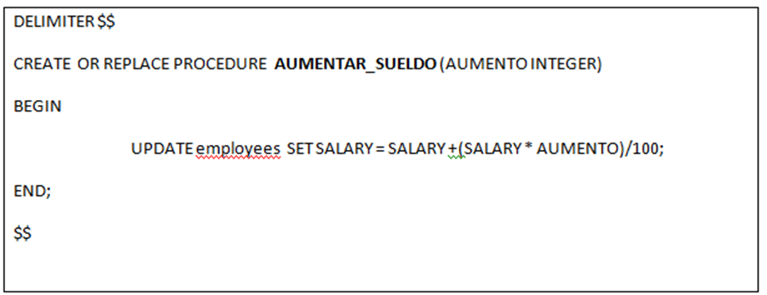

Slide 23
BEGIN - END
[etiqueta_inicio:] BEGIN
[lista_sentencias]
END [etiqueta_fin]
La sintaxis BEGIN ... END se utiliza para escribir sentencias compuestas que pueden aparecer en el interior de procedimientos almacenados.
Una sentencia compuesta puede contener múltiples sentencias, encerradas por las palabras BEGIN y END.
lista_sentencias es una lista de una o más sentencias.
Cada sentencia dentro de lista_sentencias debe terminar con un punto y como (;) delimitador de sentencias.

Slide 24
DECLARE
El comando DECLARE se usa para definir variables locales que se utilizarán dentro de los PA.
DECLARE puede usarse sólo dentro de comandos compuestos BEGIN ... END y deben ser su inicio, antes de cualquier otro comando.

Slide 25
CREATE PROCEDURE sp_name ([ parameter[ ,…] ] )
Begin
Declare…
…
End
Bloque Cabecera
Bloque de Ejecución
Bloque de Declaración

Slide 26
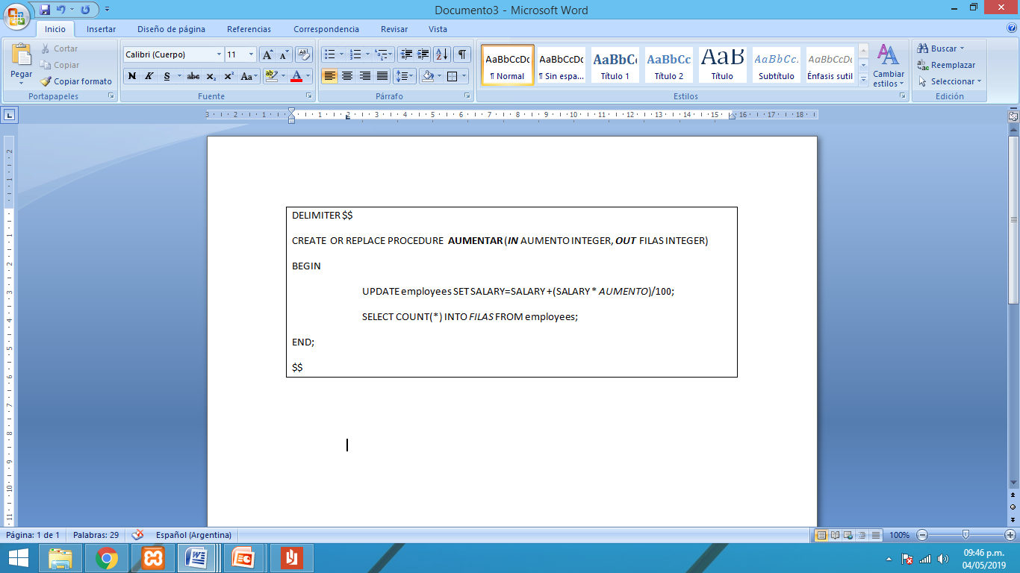

Slide 27
Como se invocan???
PROCEDURE: sentencia call
mysql> call nombre_del_procedimiento();
FUNCTION: select
mysql> select nombre_funcion();
TRIGGER: no se invoca

Slide 28
Recordando…
Funciones SQL estándar.
Clasificación:
  Funciones Numéricas.
  Agregación.
  Fecha y Hora.
  Cadena de caracteres.
  Otras.
Investigar sobre fns. SQL estándar.

Slide 29
Funciones definidas por el usuario

Slide 30
Sintaxis:
CREATE FUNCTION sp_name ([parameter[,...]]) RETURNS type routine_body
Una funcion (FUNCTION) es un procedimiento almacenado (PROCEDURE).
Difieren de los procedimientos en:
La lista de parámetros solo puede contener parámetros de entrada.
IN, OUT o INOUT es solo válido para PA.
Una funcion siempre debe retornar un valor del tipo definido en la declaracion de la funcion.
Las fns. pueden ser llamadas dentro de sentencias sql
Una funcion no puede devolver un registro de datos.

Slide 31
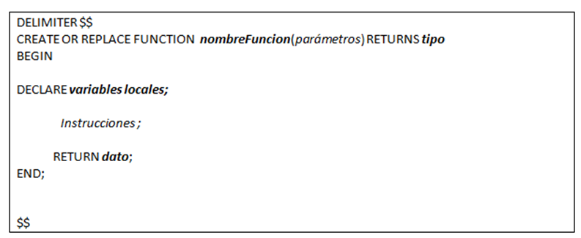

Slide 32
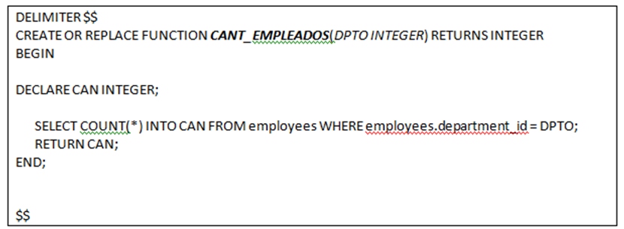

Slide 33
Algunas estructuras de control.

Slide 34
BLOQUE IF
IF expresión THEN …
ELSE …
…
END IF;

Slide 35
WHILE
WHILE expresión DO
-- contenido del bucle
END WHILE;

Slide 36
REPEAT – UNTIL
REPEAT
-- CODE DEL BUCLE
UNTIL variable >= 1
END REPEAT;

Slide 37
CASE (similar al SWITCH o SELEC CASE de algunos lenguajes de programación)
CASE variable
WHEN 1 THEN -- que hacer en caso de que variable = 1
WHEN 2 THEN -- que hacer en caso de que variable = 2
WHEN x THEN -- que hacer en caso de que variable = x
ELSE -- que hacer en caso de que no se presente alguno de los casos anteriores
END CASE;

Slide 38
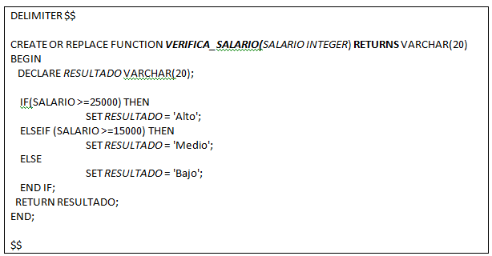

Slide 39

Esta foto de Autor desconocido está bajo licencia CC BY-SA

